Slide 1

TRÒ CHƠI LẬT MẢNH GHÉP
1
2
1
2
3
4
3
4

Slide 2

Câu 1: Một số biện pháp tránh thai được sử dụng là?
Sử dụng thuốc tránh thai hàng ngày
Sử dụng bao cao su
Đặt vòng tránh thai
Cả A, B, C
Đáp án: D
HẾT GIỜ
Quay về

Slide 3
Câu 2: Điều kiện xảy ra quá trình thụ tinh là:
Trứng phải gặp được tinh trùng
Tinh trùng vào được bên trong trứng
C. A, B đúng
D. A, B sai
Đáp án: C
HẾT GIỜ
Quay về

Slide 4
Câu 3: Nguyên tắc tránh thai là:
Ngăn không cho trứng chin và rụng
Tránh không cho tinh trùng gặp trứng
Chống sự làm tổ của trứng đã thụ tinh
Cả A, B, C
Đáp án: D
HẾT GIỜ
Quay về

Slide 5
Câu 4: Câu nào sau đây không đúng:
Cơ quan sinh dục nữ gồm 2 buồng trứng và ống dẫn trứng, tử cung, âm đạo
Hệ sinh dục ở nam và nữ có sự giống nhau về cấu tạo và chức năng
Thụ tinh là sự kết hợp giữa tinh trùng và trứng
Thụ thai là trứng đã được thụ tinh bám vào thành tử cung làm tổ và phát triển
Đáp án: B
HẾT GIỜ
Quay về

Slide 6
TIẾT 37: BÀI 40: SINH SẢN Ở NGƯỜI (Tiết 3)

Slide 7

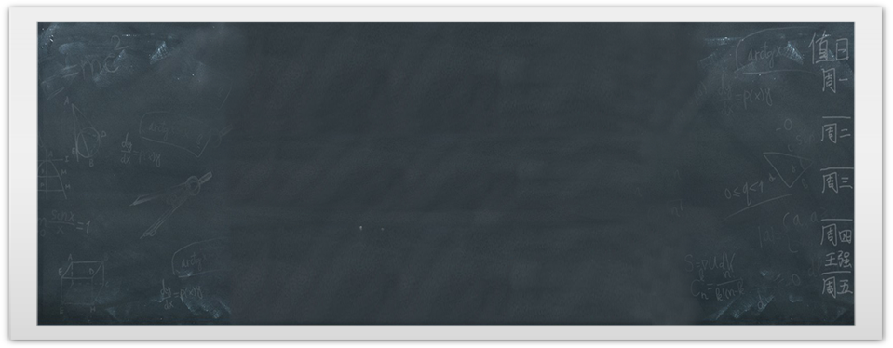

Một số bệnh lây qua đường tình dục và bảo vệ sức khỏe sinh sản vị thành niên
IV.

Slide 8


Slide 9


Slide 10
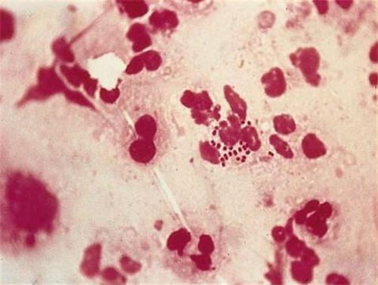
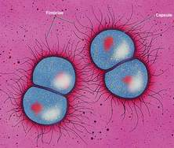
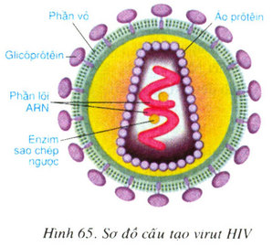
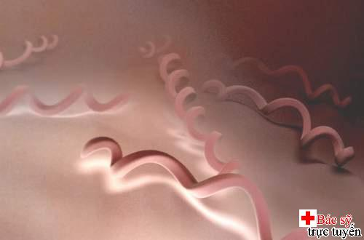
Song cầu lậu nhìn trên kính hiển vi.
Xoắn khuẩn

Slide 11
Phiếu học tập 1
Tên bệnh | Bệnh giang mai | Bệnh lậu | Bệnh AIDS
Tác nhân gây bệnh
Con đường lây truyền
Tác hại

Slide 12
Phiếu học tập 1
Tên bệnh | Bệnh giang mai | Bệnh lậu | Bệnh AIDS
Tác nhân gây bệnh | Xoắn khuẩn | Song cầu khuẩn | HIV
Con đường lây truyền | - Quan hệ tình dục không an toàn - Mẹ sang con | - Quan hệ tình dục không an toàn - Mẹ sang con | - Quan hệ tình dục không an toàn - Mẹ sang con - Máu
Tác hại | Xuất hiện các vết loét ở cơ quan sinh dục, giai đoạn sau có thể tổn thường gan, tim, hệ thần kinh | Xuất hiện mũ trắng hoặc xanh ở bộ phận sinh dục | Người bệnh giảm khả năng miễn dịch và có thể tử vong.

Slide 13
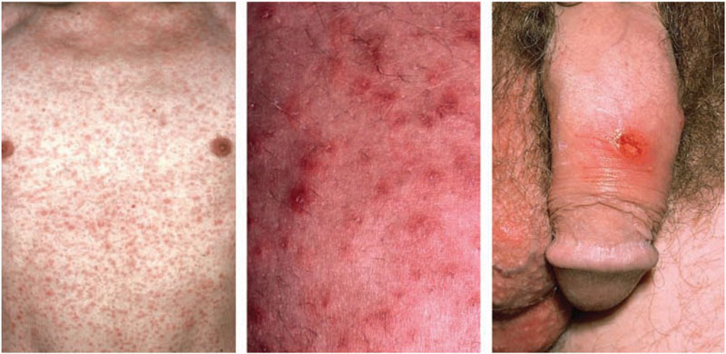
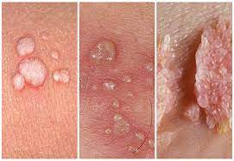
Một số bệnh lây truyền qua đường sinh dục:
Bệnh sùi mào gà
Bệnh giang mai

Slide 14
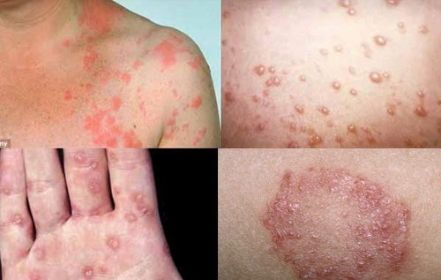
Bệnh lậu

Slide 15
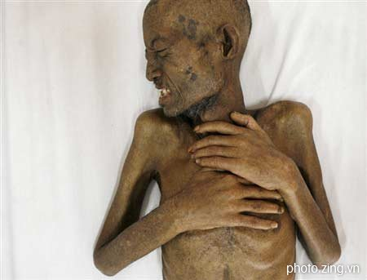
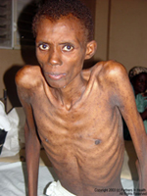
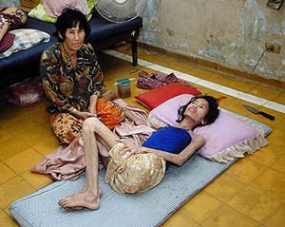
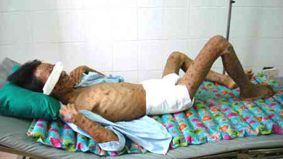
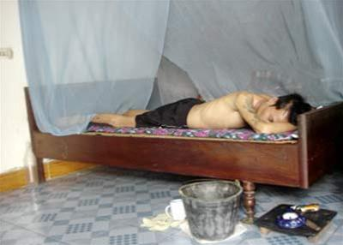
Người mắc bệnh AIDS

Slide 16
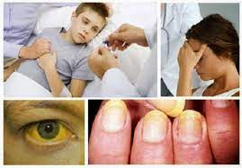
Bệnh viêm gan B

Slide 17
PHIẾU HỌC TẬP 2:
1. Các bệnh lây qua đường sinh dục có thể gây ra hậu quả gì?
2. Từ những hiểu biết về các bệnh lây qua đường sinh dục, em hãy đề xuất các biện pháp phòng chống các bệnh đó.

Slide 18
PHIẾU HỌC TẬP 2:
1. Các bệnh lây qua đường sinh dục có thể gây ra hậu quả gì?
Những loại bệnh này gây ảnh hưởng đến các cơ quan sinh dục và ảnh hưởng đến các hệ cơ quan khác trong cơ thể.
2. Từ những hiểu biết về các bệnh lây qua đường sinh dục, em hãy đề xuất các biện pháp phòng chống các bệnh đó.
Thuỷ chung 1 vợ 1 chồng, không QHTD với người mắc bệnh
Sử dụng bao cao su khi QHTD
Tiêm phòng vacxin: viêm gan B…
Không dung chung vật dụng cá nhân: bàn chải đánh răng …..

Slide 19
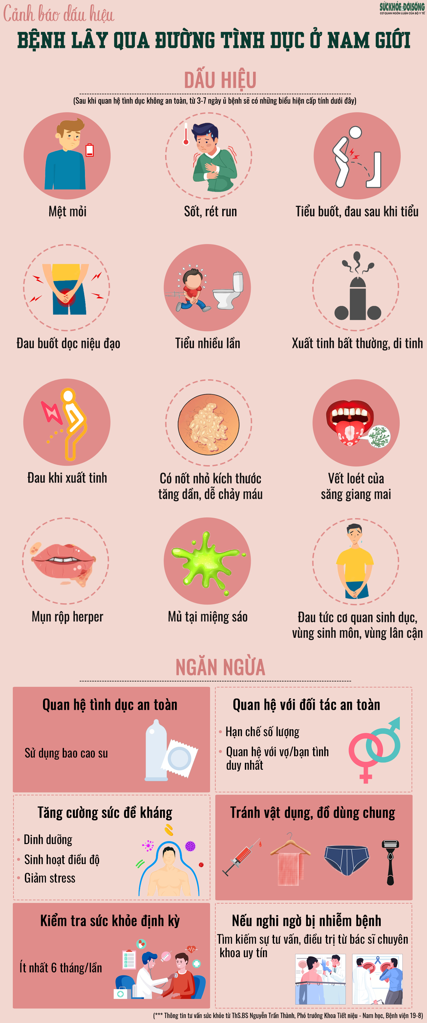
Các biện pháp bảo vệ sức khỏe sinh sản vị thành niên:
Hình thành thói quen sống tốt, luyện tập thể dục, thể thao phù hợp, giữ gìn vệ sinh cơ quan sinh dục.
Kiểm tra sức khỏe định kỳ
Quan hệ tình dục an toàn
Quan hệ với đối tác an toàn

Slide 20
Luyện tập: Chọn đáp án đúng:
Câu 1: Bệnh nào sau đây không lây truyền qua đường sinh dục:
A. Bệnh AIDS
B. Lao
C. Bệnh giang mai
D. Bệnh lậu
B

Slide 21
B
Câu 2: Câu nào sau đây không đúng:
A. Sùi mào gà là bệnh lây truyền qua đường sinh dục
B. Các bệnh qua đường sinh dục không gây ảnh hưởng đến sức khoẻ
C. Cần phải có lối sống lành mạnh, luyện tập TDTT, giữ vệ sinh cơ quan sinh dục…để phòng bệnh lây truyền qua đường sinh dục
D. Bệnh AIDS do virus HIV gây ra

Slide 22
Hướng dẫn về nhà:
Câu 1. Tiến hành điều tra trong trường học hiểu biết của các bạn về sức khỏe sinh sản vị thành niên theo mẫu điều tra Bảng 40.2.
Nội dung diều tra | Có | Không
Biết về cấu tạo và chức năng của cơ quan sinh dục | ? | ?
Biết việc nạo, phá thai ảnh hưởng xấu đến sức khỏe sinh sản | ? | ?
Biết các biện pháp phòng ngừa xâm hại tình dục | ? | ?
Biết về các biện pháp tránh thai ngoài ý muốn | ? | ?
Biết nguyên nhân, triệu chứng, cách phòng chống bệnh lậu | ? | ?
Biết nguyên nhân, triệu chứng, cách phòng chống bệnh giang mai | ? | ?
Biết nguyên nhân, triệu chứng, cách phòng chống AIDS | ? | ?
Câu 2. Từ kết quả điều tra, em hãy cùng bạn xây dựng nội dung tuyên truyền nhằm nâng cao hiểu biết về sức khỏe sinh sản vị thành niên

